Slide 1
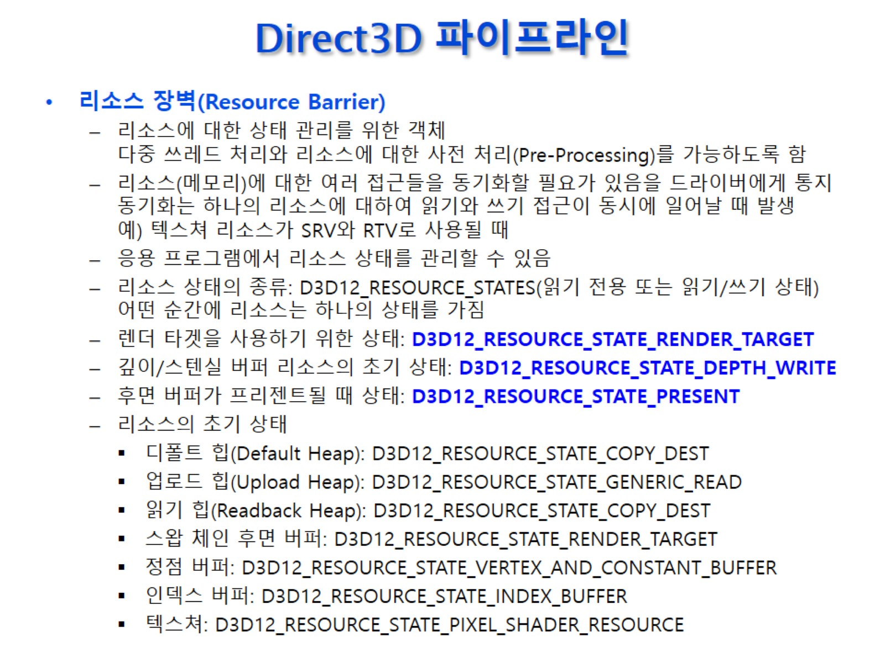
Direct3D 파이프라인
후면버퍼도 리소스다.
랜더타겟뷰(RTV)와 DSV를 output merger에 연결해줌
백버퍼는 read와 write하는 리소스이다.
depthtest는 색이필요없다. 블랜딩은필요하다.
ㄴ아무도 이 리소스에 쓰지못한다를 정의(=common)

Slide 2
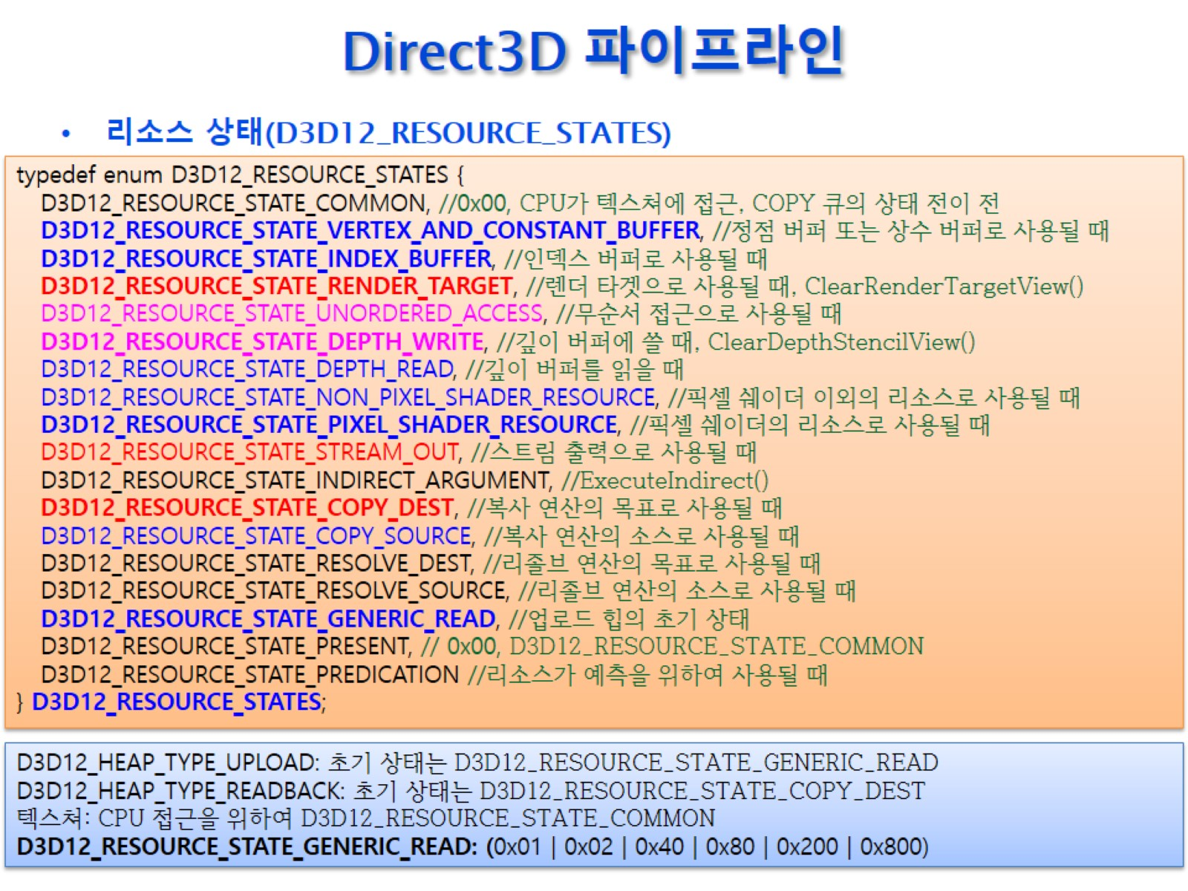
Direct3D 파이프라인
리소스를 copy할 때 copy되는 리소스가 읽히고있다면 그것을 못읽게하고 복사를 하기위해 그 리소스에 상태값을 주는것이 리소스 베리어다~이말이야~
blue:읽기
red:쓰기
pink:읽고쓰기다가능
굶은글씨 : 사용할것

Slide 3
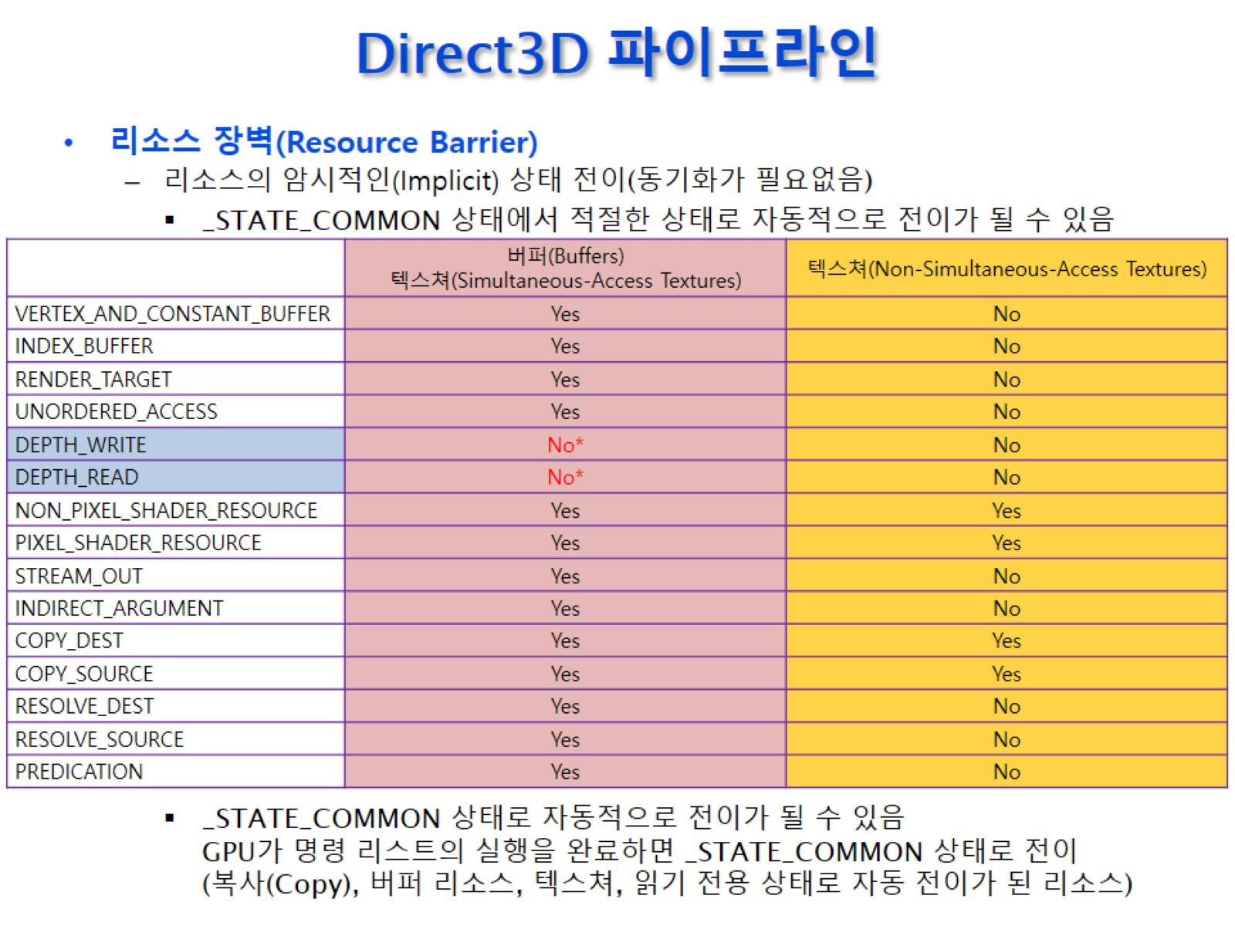
Direct3D 파이프라인

Slide 4
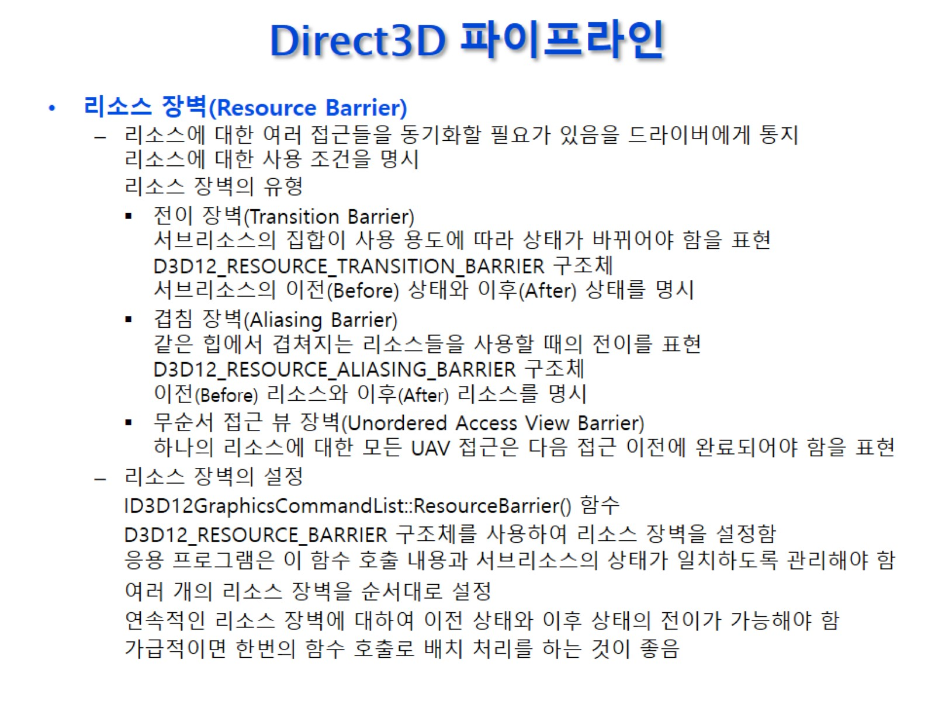
Direct3D 파이프라인

Slide 5
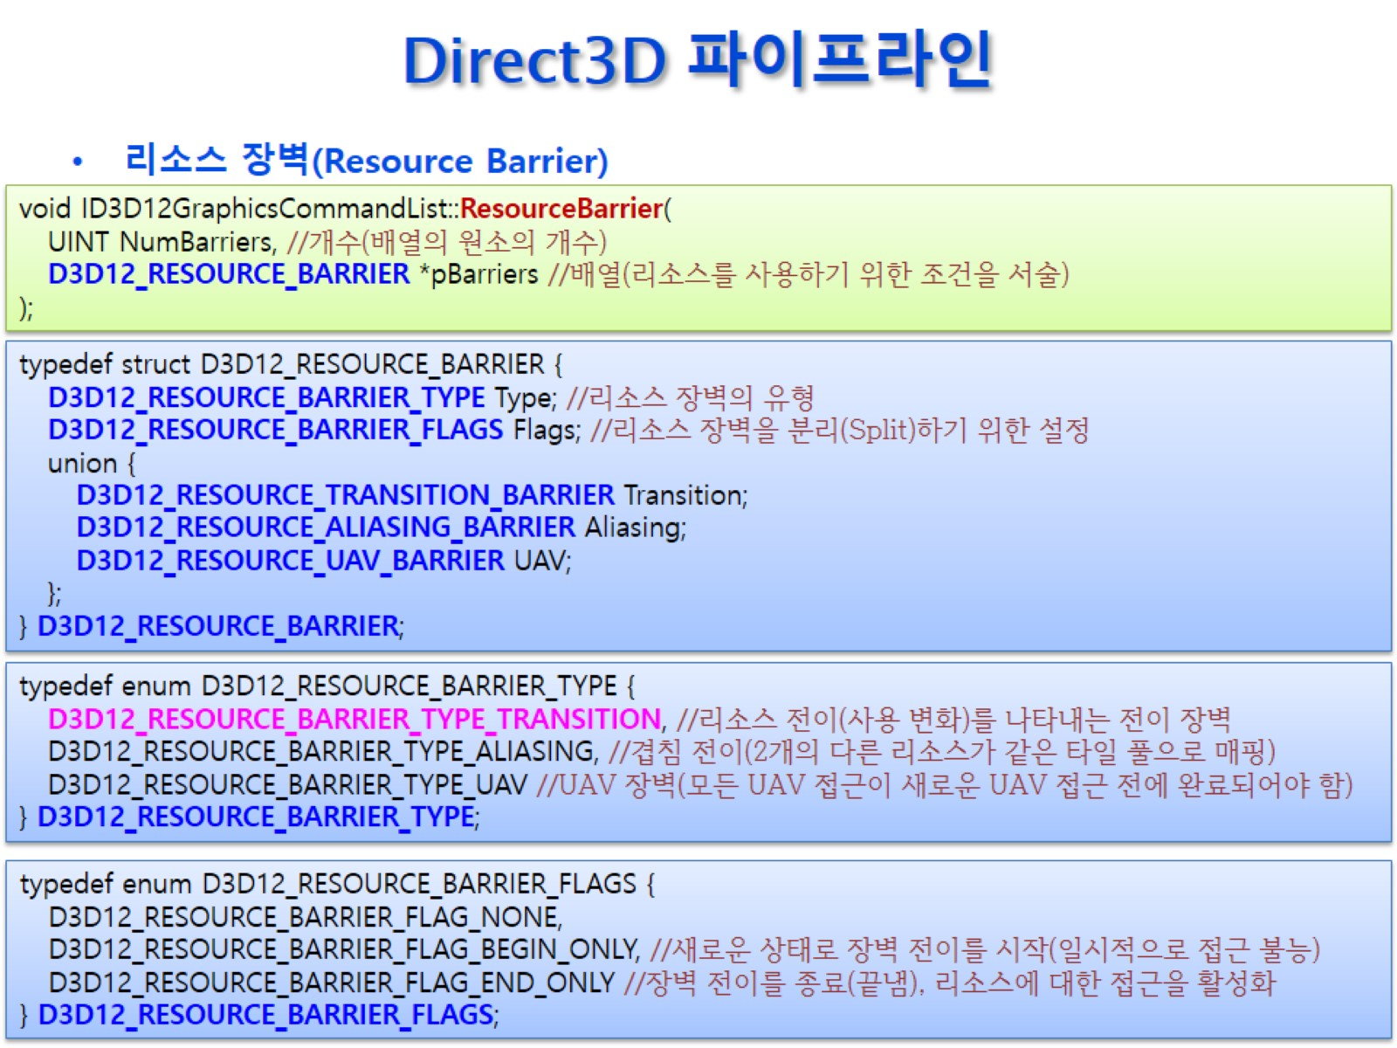
Direct3D 파이프라인

Slide 6
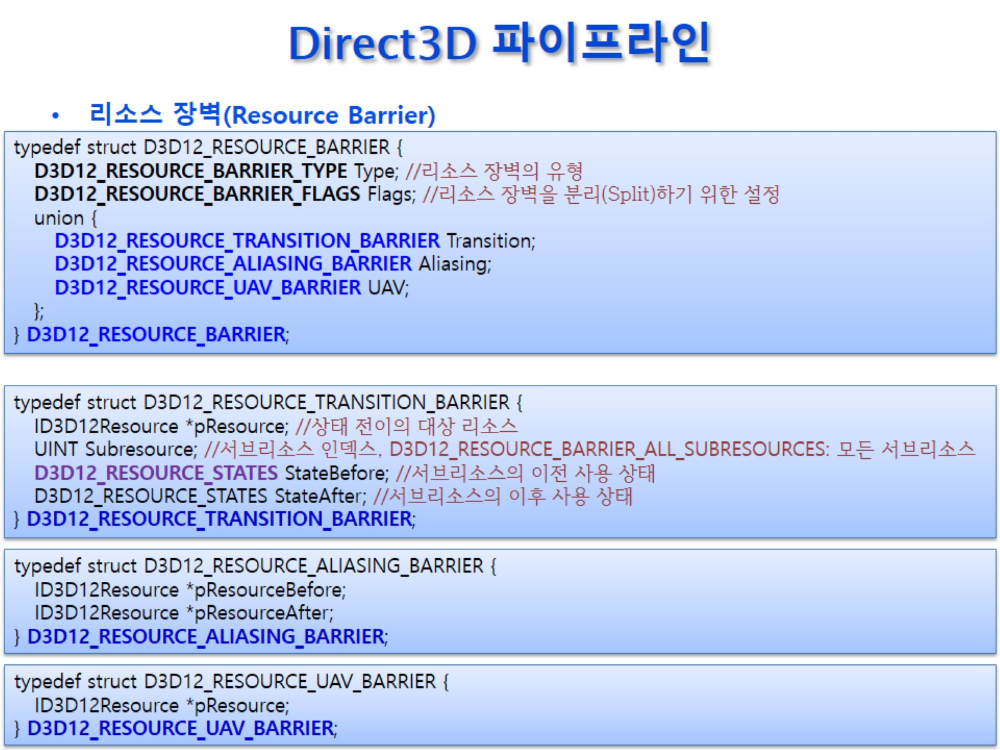
Direct3D 파이프라인

